Slide 1
Microsoft –Lync
Haike Broekmans, Evelyn Courtois, Katrien Raemaekers, Melissa Thijs
Notes:
Hallo allemaal. Wij willen jullie graag wat uitleg geven over Microsoft-Lync.

Slide 2
Overzicht
Demo
Wat is Lync?
Tools: | Telefonie
 | Video-, audio- & web- conferentie
 | Instant messaging
 | Outlook
 | Delen van documenten/toepassingen
Lync werkt samen met …
Benodigdheden
Nieuwe toepassingen
Lync <-> Msn

Slide 3
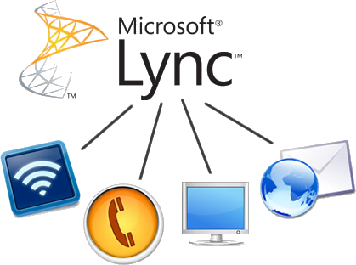
Demo
http://www.youtube.com/watch?v=yJCCZxa97Og&feature=related
Notes:
Om jullie een idee te geven over wat Lync is, laten we jullie even het volgende filmpje zien.

Slide 4
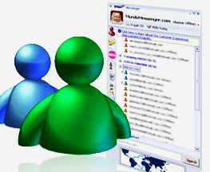
Wat is Lync ?
Server voor
bedrijfscommunicatie
Vergelijking met MSN
Notes:
Lync is een server voor bedrijfscommunicatie, een zogenaamd ‘online communicatieplatform’.
Met Lync kan je eenvoudig en snel gebruik maken van verschillende communicatievormen zoals
telefoneren, e-mailen, chatten, voicemails beluisteren, enzovoort.
Het stelt medewerkers in staat om overal en altijd te communiceren en informatie over te dragen,
zodat zij hun productiviteit verhogen. Men zoekt contactpersonen, kijkt of ze aanwezig zijn en stelt
een verbinding op. De enige voorwaarde is dat men internettoegang heeft.
Jullie kennen waarschijnlijk allemaal wel het communicatieplatform ‘msn’. Wel, men zou Lync
hiermee kunnen vergelijken.
Toch zijn er enkele belangrijke verschillen tussen msn en Lync, waar ik later op terugkom.

Slide 5
Tools
Telefonie
Bellen (vaste & mobiele net)
MS-applicatie -> zoals een
telefoonnummer in Word
Gesprek voortzetten vanaf een andere werkplek/ mobiel toestel
Besparing kosten
Notes:
Wat kan je doen met Lync?
Wel, met Lync kan je o.a. telefoneren via het internet. Je kan zelf bellen maar ook gebeld
worden via het vaste en mobiele net. Bellen gebeurt vanuit een MS-applicatie, zoals een
telefoonnummer in Word.
Met Lync kan je een gesprek voortzetten vanaf een andere werkplek of mobiel toestel.
Door het bellen met Lync bespaar je niet alleen op de kosten van je telefooncentrale,
maar ook op het telefoonnetwerk en telefoontoestellen. Het enige wat je nodig hebt is een
Headset of een VoIP-toestel.

Slide 6
Tools
Video-, audio- & web- conferentie
Notes:
Microsoft Lync biedt mensen bovendien de mogelijkheid om via audio-, web-, en videoconferentie te communiceren.
Men kan dus vergaderen via internet, waarbij je je collega’s kan zien en ook horen.

Slide 7
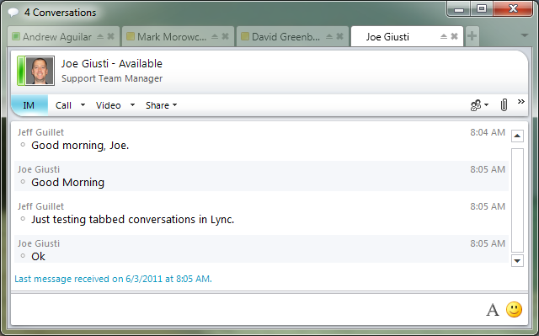
Tools
Instant messaging
Notes:
Via Lync kan je natuurlijk ook live chatten en e-mails versturen.

Slide 8
Tools
Outlook
Wie beschikbaar? = status
Begeleiding samenwerking
Kalender
E-mails beheren
Notes:
In Outlook zie je onmiddellijk of de persoon die je wilt bereiken beschikbaar is en hoe je diegene
kan bereiken (per telefoon, video-/audio-conferentie, chat of e-mail). Deze informatie kan
men uit de agenda van Outlook aflezen en/of van de statusinformatie. Ook als je documenten
samen met collega’s wil bewerken, toont Lync hoe zij die samenwerking kan begeleiden.
Met Outlook kan je ook je kalender en je e-mails beheren.

Slide 9
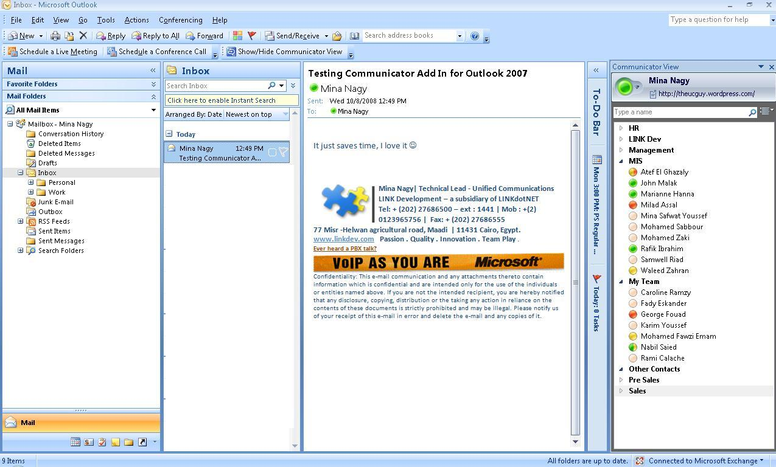
Notes:
Hier zien jullie een screenshot die de status van Lync-contactpersonen binnen een outlook e-mailbericht laat zien.

Slide 10
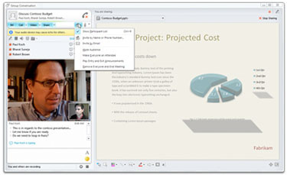
Tools
Delen van:
Toepassingen en desktops (tot 1250 deelnemers)
Office-documenten (bv. PowerPoint)
Onderlinge stemmingen
Whiteboard
Notes:
Via Lync kan men toepassingen en desktops delen met collega’s/vrienden en hier samen aan werken via chat, audio of video.
Zo kunnen Office-documenten gedeeld worden, zoals bv. Powerpoint-presentaties. Zelfs stemmingen kunnen tot stand gebracht
worden in berichtenvensters (die dan naar vrienden verstuurd kunnen worden).
Verder hebben de gebruikers ook nog de mogelijkheid om een ‘whiteboard’ te delen, waarbij iedereen z’n eigen bijdrage kan
leveren en het bord kan bijwerken.

Slide 11
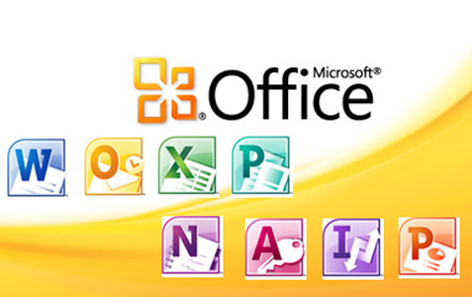
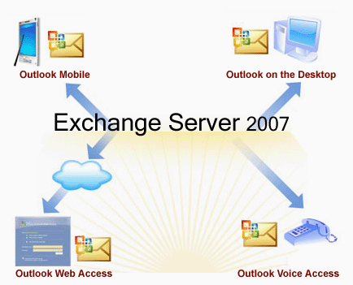
Lync werkt met …
Microsoft Office
Microsoft SharePoint
Microsoft Exchange
Notes:
Lync werkt met toepassingen waarmee de meeste mensen al werken en die ze gewoon zijn, zoals Office, SharePoint en Exchange.
Op die manier vermijden organisaties bijkomende trainingen en aanpassingsmoeilijkheden, aangezien werknemers meestal volledig
vertrouwd zijn met deze Microsoft toepassingen.
Lync kan ook vlot samenwerken met andere systemen en is dus volledig interoperabel.

Slide 12
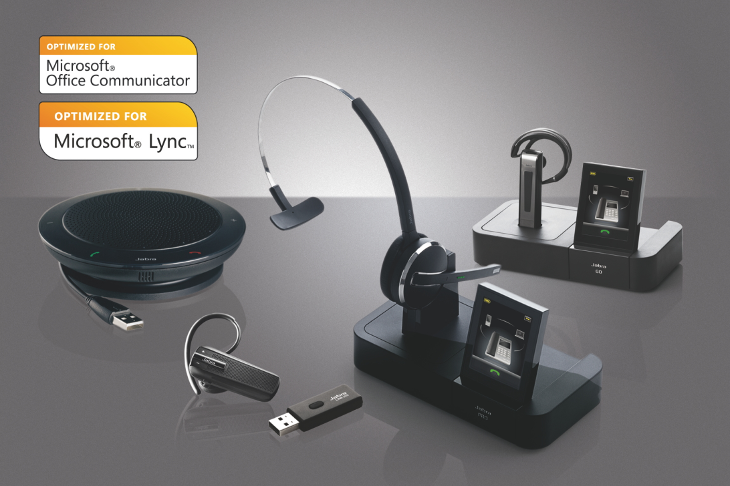
Benodigdheden
Headset
Webcam
IP telefoon
Telepresence systeem
USB-toestel
Notes:
Om vlot met Lync te kunnen werken, heeft u volgende hardware-toestellen nodig:
Headset
webcam
IP telefoon
telepresence systeem
USB-toestel.

Slide 13
Nieuwe toepassingen
> 400 partners ontwerpen toepassingen voor bedrijfs-en overheidsorganisaties op het Lync-platform
Lync: door verschillende partners geïntegreerd in bedrijfstoepassingen en –processen
Notes:
Er zijn meer dan 400 partners, die toepassingen ontwerpen voor bedrijfs-en overheidsorganisaties op het Lync-platform.
Lync wordt door verschillende partners ook geïntegreerd in bedrijfstoepassingen en –processen (sectoren zoals de gezondheidszorg,
juridische en professionele diensten of alarmsystemen).

Slide 14
Lync <-> Msn
Belangrijke verschillen:
Microsoft Lync | MSN Messenger
Eigen domein + certificaat | Voor iedereen
Zakelijke communicatie met collega’s | Communicatie in vrije tijd met vrienden, kennissen, …
Whiteboard & screen-sharing = beter ontwikkeld | Whiteboard en screen-sharing = niet ontwikkeld tot op bedrijfsniveau
Notes:
Zoals eerder al aangehaald, hebben MSN of eerder Windows Live Messenger en Lync ongetwijfeld grote gelijkenis in wat
betreft instant messaging en communicatievormen.
Toch zijn er enkele belangrijke verschillen:
MSN is open voor iedereen. Iedereen kan een MSN-account aanmaken onder de naam “Bill Gates”, maar men kan niet nagaan
of dit echtwel de persoon is voor wie hij/zij zich uitgeeft. Bij Lync is dat anders. Daar heb je je domein en daar zitten ook certificaten op. Een voordeel hiervan is server validatie:
“Dat is dus ook echt mijn server!”. (niet zomaar iemand die zich voordoet als bv. tom@hotmail.com; het is de echte Tom !)
Bovendien dient Lync voor het bevorderen van bedrijfscommunicatie, wat totaal niet toepasselijk is op MSN. MSN wordt
gebruikt om in de vrije tijd te communiceren met vrienden, kennissen,…
Een derde verschil, is dat het whiteboard en de screen-sharing (scherm delen) beter ontwikkelt zijn bij Lync. Je kan er veel meer mee doen.

Slide 15
Bedankt voor jullie aandacht
Notes:
We hopen dat we konden verduidelijken wat Lync is en hoe en waarvoor het gebruikt wordt. Bedankt voor jullie aandacht.

